Slide 1
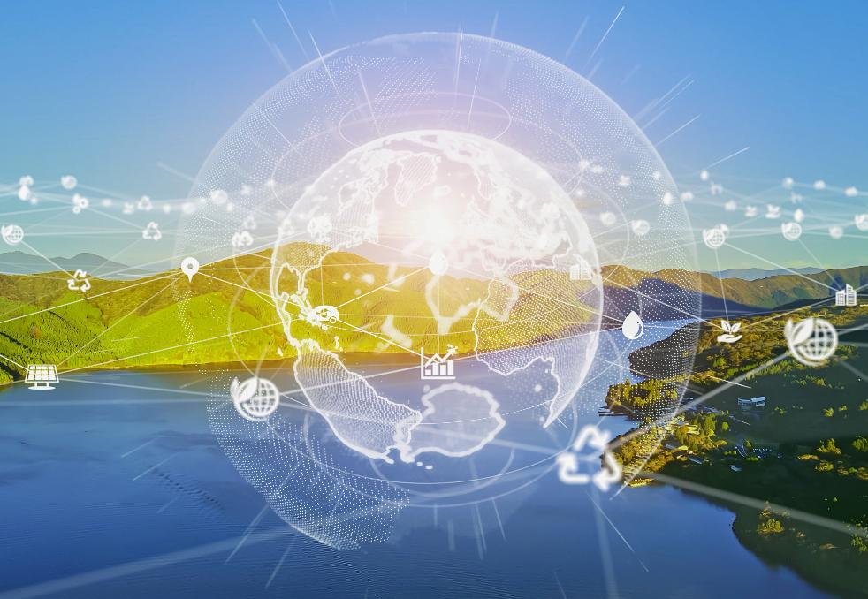
Modulo 4
L'intelligenza artificiale nella gestione energetica
Fagskolen Rogaland, Stavanger, Norvegia
www.sustainvet.eu

Slide 2
Indice
01
Unità 1 - Introduzione
02
Unità 2 - Le sfide energetiche dell'era moderna
03
Unità 3 - In che modo l'intelligenza artificiale può supportare la gestione energetica?
04
Unità 4 - Come possiamo rimanere all'avanguardia? Soluzioni e prospettive future
05
Unità 5 - Panoramica grafica delle possibili interconnessioni tra i 4 settori

Slide 3
Obiettivi formativi
Gestione energetica
In questo modulo, gli studenti approfondiscono come l’intelligenza artificiale stia trasformando la gestione energetica moderna e sostenendo la transizione verso sistemi energetici più sostenibili e resilienti. Acquisiscono una comprensione delle sfide chiave che il settore energetico deve affrontare oggi, tra cui la stabilità della rete, l’integrazione delle fonti di energia rinnovabile, la previsione della domanda e l’efficienza energetica.
Agli studenti viene illustrato come l’IA venga applicata nella pratica, con particolare attenzione alle reti intelligenti e alle previsioni sull’energia rinnovabile, e come i modelli basati sui dati possano favorire un processo decisionale più efficace, ridurre gli sprechi energetici e diminuire le emissioni di carbonio. Attraverso esempi concreti e casi di studio specifici del settore, imparano come gli strumenti di IA siano già utilizzati da fornitori di energia, ingegneri e pianificatori.

Slide 4
Obiettivi di apprendimento
Al termine del modulo, i partecipanti saranno in grado di:
spiegare le principali sfide della gestione energetica moderna e il ruolo della digitalizzazione e dell’intelligenza artificiale nel superarle,
descrivere come le tecniche di IA, quali l’apprendimento automatico e l’analisi predittiva, vengono utilizzate nelle reti intelligenti e nelle previsioni relative alle energie rinnovabili,
individuare le opportunità di applicazione dell’IA per migliorare l’efficienza, l’affidabilità e la sostenibilità dei sistemi energetici,
riflettere sulle considerazioni di natura etica, ambientale e relative ai dati nell’ambito dell’implementazione dell’IA nel settore energetico, e
riconoscere l’importanza dell’apprendimento continuo, della collaborazione e del networking per rimanere aggiornati in un campo tecnologico in rapida evoluzione.
Notes:
Questo modulo fornisce agli studenti sia una comprensione concettuale che una visione pratica, consentendo loro di affrontare con sicurezza la gestione energetica supportata dall'intelligenza artificiale in contesti formativi e professionali.

Slide 5
01
Unità 1
Introduzione

Slide 6
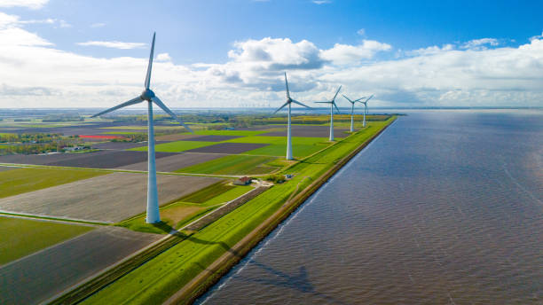
L'efficienza energetica è il modo più rapido, economico e pulito per ridurre le emissioni e rafforzare la sicurezza energetica.
Agenzia internazionale per l’energia (AIE)

Slide 7
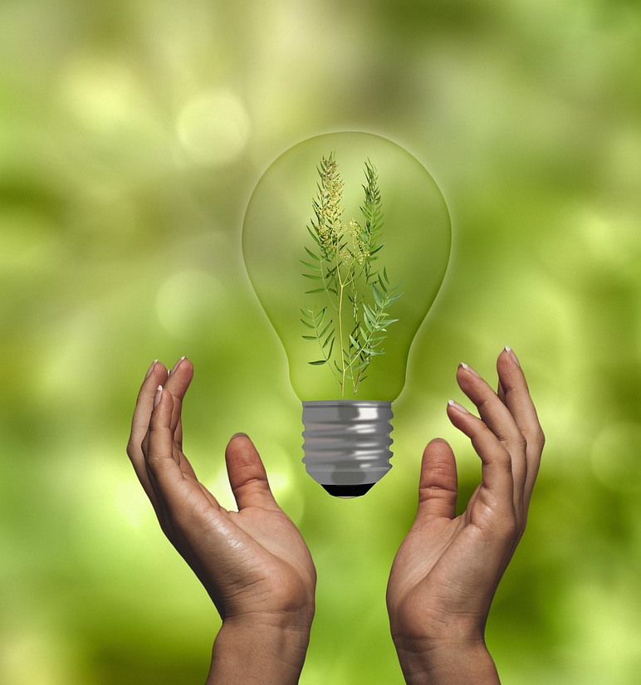
Perché l’IA nella gestione energetica?
I sistemi energetici moderni sono complessi. L'energia rinnovabile è variabile, richiede continui adeguamenti e le reti elettriche devono rimanere stabili ed efficienti.
L’intelligenza artificiale (IA) contribuisce analizzando grandi quantità di dati per prevedere la domanda e la produzione, ottimizzare il funzionamento della rete e individuare tempestivamente eventuali problemi.
Ciò contribuisce a rendere i sistemi energetici più affidabili, convenienti e sostenibili.

Slide 8
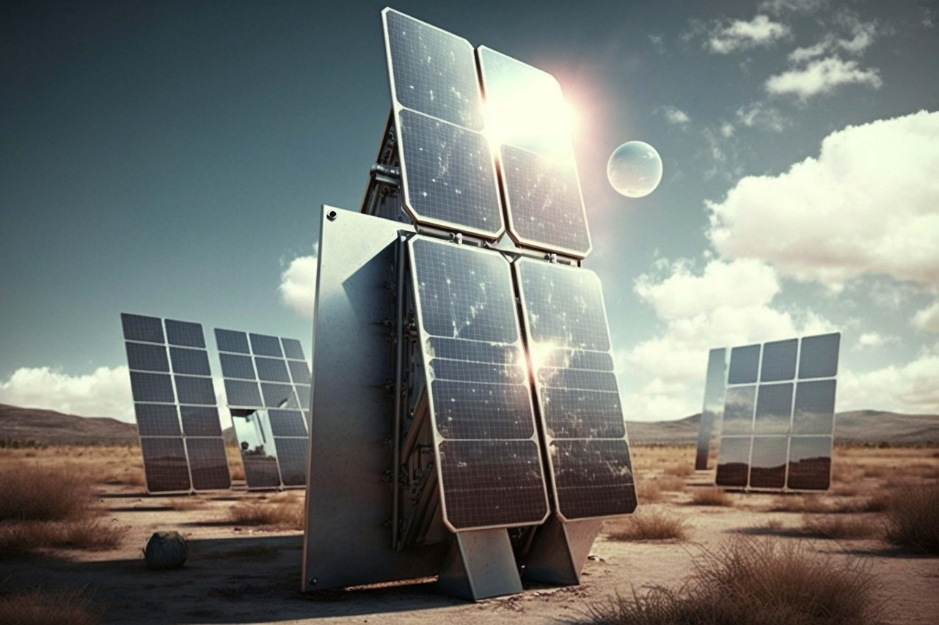
Perché l’IA nella gestione energetica?
In questa sezione analizziamo tre ragioni principali per cui l’intelligenza artificiale sta diventando essenziale nel settore energetico:
1. La crescente complessità dei moderni sistemi energetici
2. Il miglioramento delle previsioni e della pianificazione dell’offerta e della domanda di energia
3. Le reti intelligenti e l’ottimizzazione in tempo reale delle reti energetiche
Questi argomenti illustrano come l’IA contribuisca a una gestione energetica più efficiente, affidabile e sostenibile.
Notes:
Perché l'intelligenza artificiale nella gestione energetica?
Argomenti chiave
I moderni sistemi energetici stanno diventando sempre più complessi, con un crescente ricorso alle energie rinnovabili e modelli di domanda in rapida evoluzione. Gli strumenti tradizionali non sono più sufficienti per gestirli in modo efficace.
Nelle sezioni seguenti, analizzeremo in che modo l’IA contribuisca a gestire questa complessità, migliori le previsioni e la pianificazione e consenta alle reti intelligenti di funzionare in modo efficiente e affidabile.
Questi tre argomenti illustrano perché l’IA sta diventando una tecnologia fondamentale per sistemi energetici sostenibili e sicuri.

Slide 9
Argomento 1: La crescente complessità dei moderni sistemi energetici
I sistemi energetici odierni sono molto diversi da quelli del passato. Tradizionalmente, l’elettricità veniva prodotta in grandi centrali elettriche centralizzate e distribuita ai consumatori con un flusso unidirezionale. Ciò rendeva la pianificazione e il controllo relativamente prevedibili.
Oggi i sistemi energetici sono decentralizzati e dinamici. Migliaia di piccole fonti di energia rinnovabile, quali turbine eoliche, pannelli solari e comunità energetiche locali, immettono elettricità nella rete. Allo stesso tempo, i veicoli elettrici, le pompe di calore e gli edifici intelligenti stanno aumentando e modificando i modelli di domanda di elettricità.

Slide 10
Argomento 1: La crescente complessità dei moderni sistemi energetici
Ciò comporta tre sfide principali:
Variabilità: la produzione di energia rinnovabile dipende dalle condizioni meteorologiche e dall’ora del giorno.
Incertezza: i modelli di consumo cambiano rapidamente a causa del comportamento umano e delle nuove tecnologie.
Equilibrio del sistema: l’offerta e la domanda di energia elettrica devono essere sempre in equilibrio per evitare blackout o danni alle infrastrutture.
Gestire questo livello di complessità utilizzando strumenti tradizionali e una pianificazione manuale sta diventando sempre più difficile. Gli operatori del settore energetico devono elaborare enormi quantità di dati in tempo reale, tra cui previsioni meteorologiche, dati sui consumi, prezzi di mercato e condizioni della rete.

Slide 11
Argomento 2: Migliorare le previsioni e la pianificazione con l’IA
Una delle applicazioni più importanti dell’IA nella gestione energetica è la previsione.
Previsioni accurate sono essenziali per:
pianificare la produzione di energia elettrica,
bilanciare le fonti energetiche rinnovabili e quelle convenzionali,
evitare carenze o eccedenze di energia,
ridurre i costi operativi e
ridurre le emissioni di CO₂.
Previsione dell’energia rinnovabile
L’energia solare ed eolica dipendono in larga misura dalle condizioni meteorologiche. Anche piccole variazioni nella copertura nuvolosa o nella velocità del vento possono influire in modo significativo sulla produzione.

Slide 12

Argomento 2: Migliorare le previsioni e la pianificazione con l’IA
Per prevedere la quantità di energia che verrà prodotta nelle ore o nei giorni a venire, i modelli di IA utilizzano:
dati storici di produzione,
immagini satellitari,
previsioni meteorologiche,
andamenti stagionali e
informazioni geografiche
Ciò consente ai gestori della rete di:
predisporre la generazione di riserva quando la produzione da fonti rinnovabili è bassa,
evitare sprechi di energia quando la produzione è elevata e
integrare in modo sicuro una quota maggiore di energie rinnovabili nella rete.

Slide 13

Argomento 2: Migliorare le previsioni e la pianificazione con l’IA
Previsione della domanda
L’IA viene utilizzata anche per prevedere il fabbisogno di energia elettrica dei consumatori nelle diverse fasce orarie della giornata o dell’anno. Ad esempio, l’IA può apprendere che:
il consumo energetico aumenta nelle mattine fredde,
la domanda diminuisce durante le festività, oppure
la ricarica dei veicoli elettrici raggiunge il picco la sera.
Previsioni più accurate della domanda aiutano i fornitori di energia a ottimizzare i programmi di produzione, ridurre i picchi di carico e prevenire la congestione della rete.

Slide 14
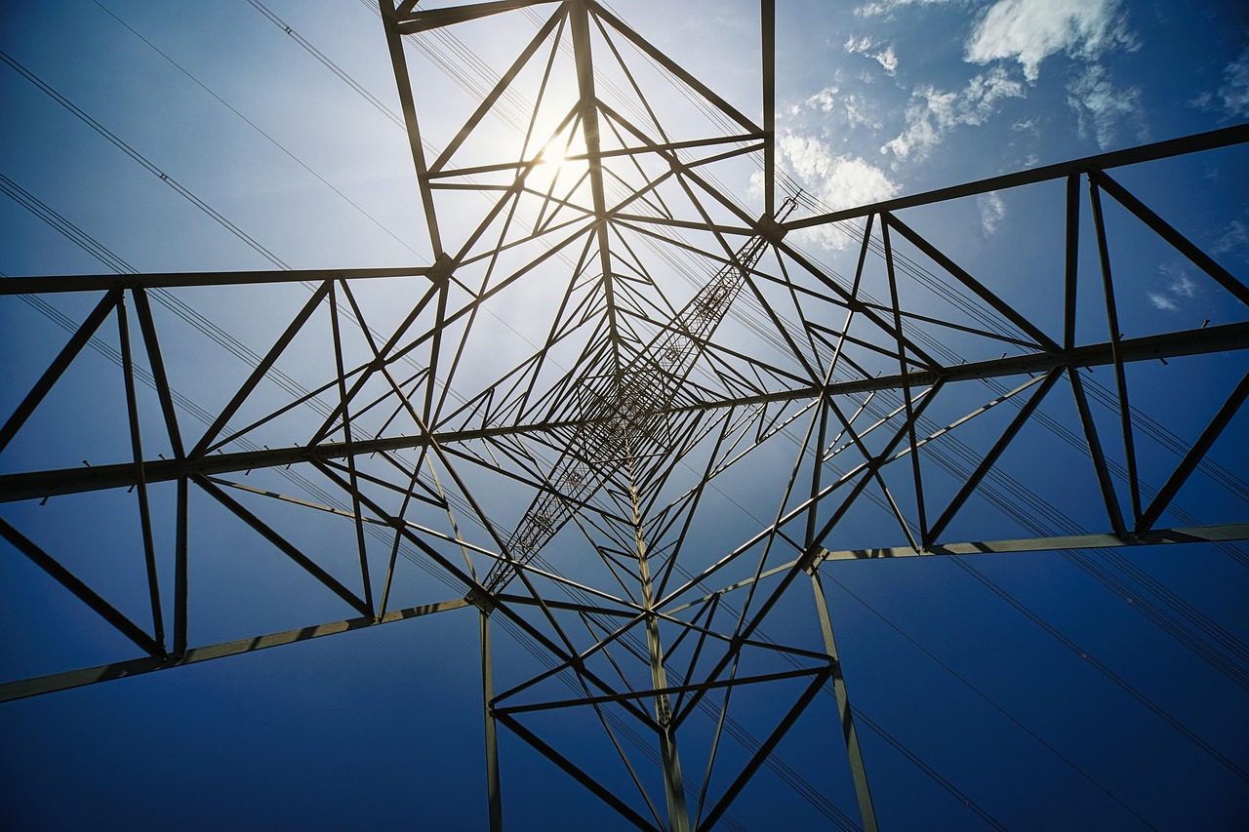
Argomento 3: Reti intelligenti e ottimizzazione in tempo reale
Una rete intelligente è una rete elettrica che utilizza tecnologie digitali per monitorare, controllare e ottimizzare i flussi di energia. L’intelligenza artificiale svolge un ruolo centrale nel rendere possibili le reti intelligenti.
Processo decisionale in tempo reale
I sistemi di IA sono in grado di analizzare continuamente:
i dati dei sensori provenienti dalle sottostazioni,
i livelli di tensione e frequenza,
i flussi di energia tra le regioni e
le prestazioni delle apparecchiature.

Slide 15
Argomento 3: Reti intelligenti e ottimizzazione in tempo reale
Sulla base di questi dati, l'intelligenza artificiale è in grado di:
regolare automaticamente la distribuzione dell’energia,
reindirizzare l'energia in caso di guasti,
rilevare comportamenti anomali che potrebbero indicare guasti o attacchi informatici, e
dare priorità alle fonti di energia rinnovabile quando disponibili.
Ciò riduce i tempi di inattività, migliora la sicurezza e aumenta l’efficienza complessiva.
Manutenzione predittiva
Anziché attendere che le apparecchiature si guastino, l’IA è in grado di prevedere quando componenti quali trasformatori o cavi potrebbero guastarsi.
Analizzando:
andamenti della temperatura,
i dati relativi alle vibrazioni,
l'intensità di utilizzo e
i registri storici dei guasti,
i sistemi di intelligenza artificiale possono programmare gli interventi di manutenzione prima che si verifichino i guasti. Ciò comporta:
un minor numero di interruzioni di corrente,
costi di riparazione più bassi,
una maggiore durata delle apparecchiature e
condizioni di lavoro più sicure per i tecnici.

Slide 16
02
Unità 2
Le sfide della gestione energetica nell'era moderna

Slide 17
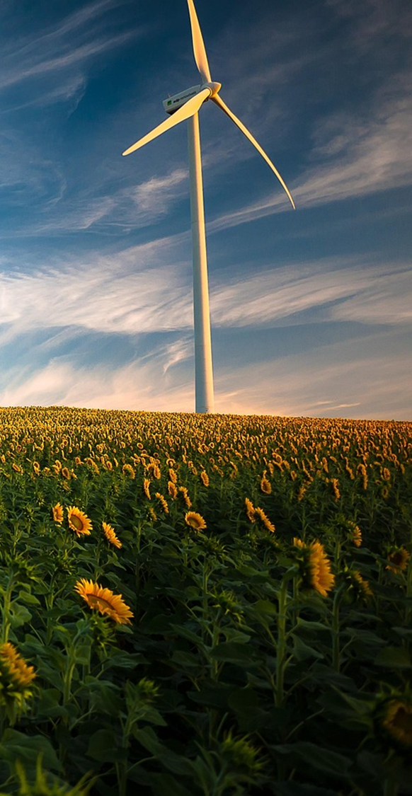
Sfide chiave nella gestione energetica moderna
Approvvigionamento imprevedibile di energia rinnovabile
L’energia solare ed eolica dipendono dalle condizioni meteorologiche, il che rende la produzione energetica variabile e più difficile da pianificare e bilanciare.
01
Domanda energetica in rapida evoluzione
I veicoli elettrici, le pompe di calore e gli edifici intelligenti stanno aumentando il consumo di elettricità e creando nuovi periodi di picco della domanda.
02
Mantenimento della stabilità e dell’affidabilità della rete
Le reti energetiche devono bilanciare costantemente domanda e offerta per evitare interruzioni di corrente, anche se i sistemi diventano sempre più complessi e decentralizzati.
03

Slide 18
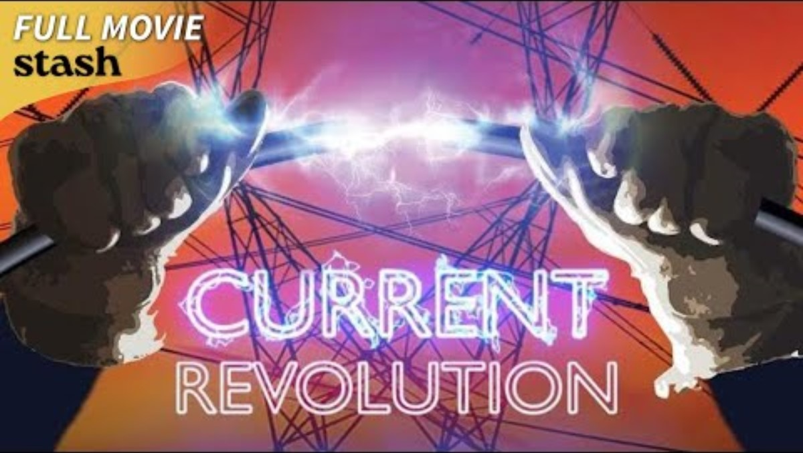
Approvvigionamento imprevedibile di energia rinnovabile
📌 Video: Current Revolution | Documentario sulle energie rinnovabili
Sintesi:
Questo video spiega come l’energia eolica e solare varino a seconda delle condizioni meteorologiche e dell’ora del giorno. Mette in evidenza la difficoltà di allineare la produzione energetica alla domanda quando le fonti rinnovabili sono intermittenti e spiega perché sono necessari nuovi strumenti (come le previsioni basate sull’intelligenza artificiale) per gestire queste fluttuazioni.
Punto chiave per gli studenti:
Comprendere che le energie rinnovabili non producono energia in modo costante e che questa variabilità rappresenta una sfida importante per i moderni sistemi energetici.

Slide 19
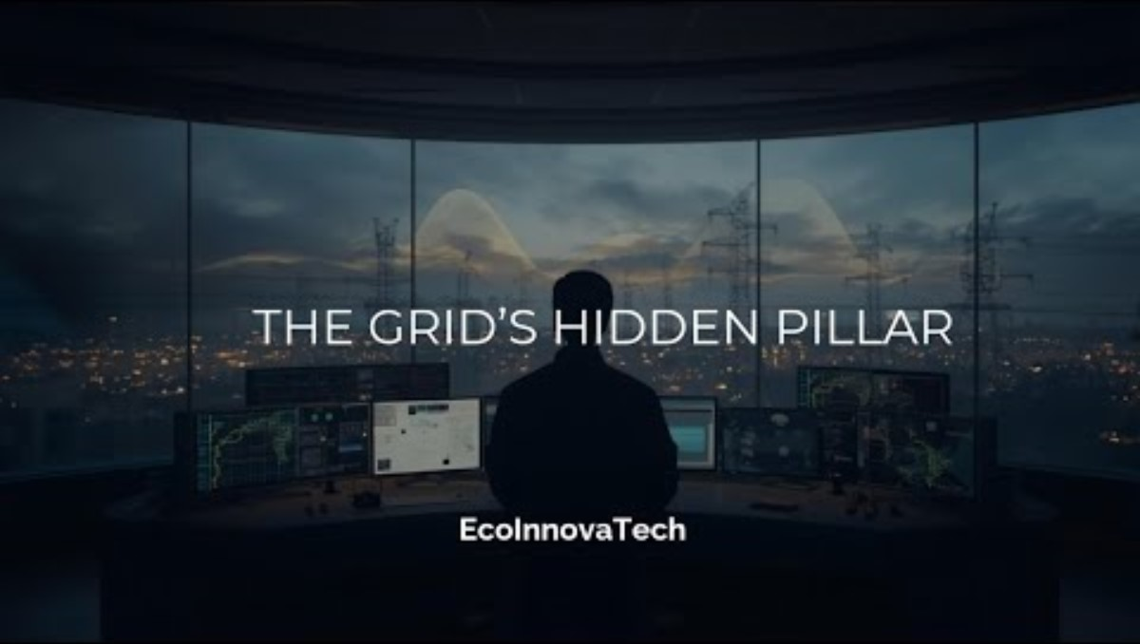
Una domanda energetica in rapida evoluzione
📌 Video: Il quarto pilastro segreto della rete: la domanda
Sintesi:
Questo video esplicativo si concentra su come la domanda di energia cambi nel corso della giornata e in risposta all’uso della tecnologia (come le auto elettriche e gli elettrodomestici intelligenti). Mostra perché prevedere quando le persone useranno l’elettricità sia una sfida e quanto sia importante per la pianificazione della rete elettrica.
Punto chiave per gli studenti:
I responsabili della gestione energetica hanno bisogno di previsioni affidabili sulla domanda, e gli strumenti di intelligenza artificiale possono aiutare a riconoscere i modelli ricorrenti e a migliorare l’accuratezza delle previsioni.

Slide 20

Mantenere la stabilità e l’affidabilità della rete
📌 Video: Perché sta diventando sempre più difficile garantire la stabilità della rete?
Sintesi:
Questo video spiega come l’integrazione delle fonti energetiche distribuite renda più difficile mantenere stabile la rete elettrica. Affronta tematiche quali il controllo della frequenza e il bilanciamento in tempo reale tra domanda e offerta — attività in cui il monitoraggio e l’ottimizzazione basati sull’intelligenza artificiale possono fare la differenza.
Punto chiave per gli studenti:
Gli operatori di rete devono mantenere un equilibrio costante; i sistemi di IA supportano le decisioni in tempo reale e aiutano a prevenire le interruzioni di corrente.

Slide 21
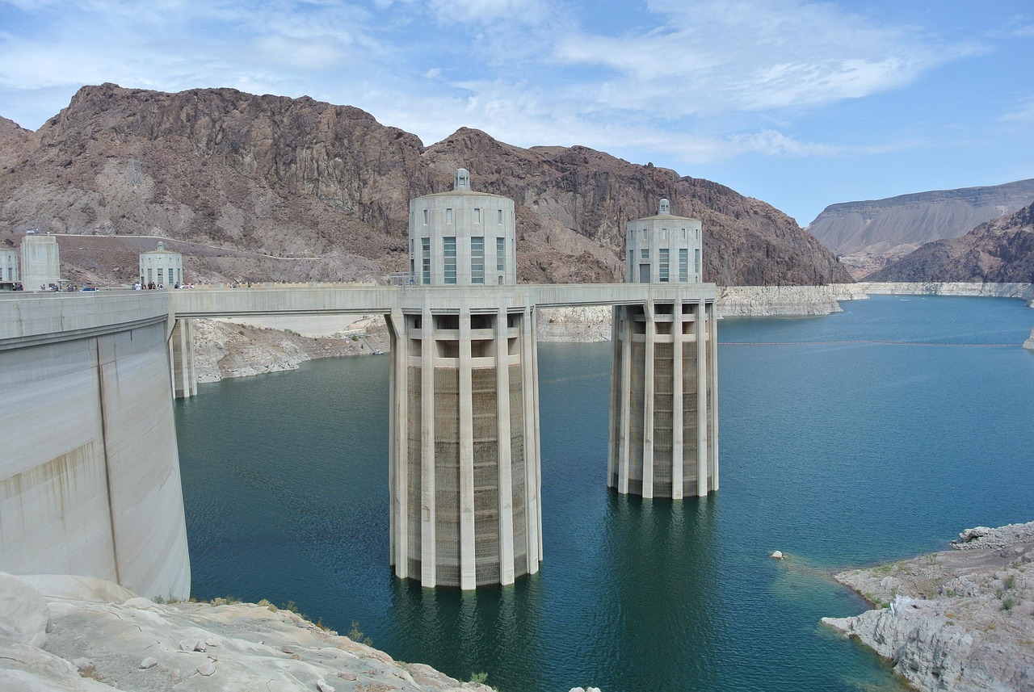
Metti alla prova le tue conoscenze
01
Domanda 1: Perché è difficile gestire le energie rinnovabili?
Domanda 2: In che modo i veicoli elettrici e le pompe di calore influenzano i sistemi energetici?
02
D3: Cosa si intende per “stabilità della rete”?
D4: Perché oggi la gestione dei dati energetici rappresenta una sfida?
Domanda 5: Perché i metodi tradizionali di gestione energetica non sono più sufficienti?
Domanda 6: In che modo l’integrazione delle energie rinnovabili aumenta la complessità della gestione energetica?
03
*Le risposte sono nella diapositiva seguente.

Slide 22
Domande e risposte sulle principali sfide della gestione energetica moderna:
D1: Perché è difficile gestire le energie rinnovabili?
R: Poiché l’energia solare ed eolica dipendono dalle condizioni meteorologiche e dall’ora del giorno, la produzione non è costante. Ciò rende più difficile prevedere la quantità di elettricità che sarà disponibile.
D2: In che modo i veicoli elettrici e le pompe di calore influenzano i sistemi energetici?
R: Aumentano la domanda di elettricità e creano nuovi picchi di consumo, il che esercita una pressione aggiuntiva sulle reti elettriche.
D3: Cosa significa “stabilità della rete”?
R: Significa mantenere sempre l’equilibrio tra domanda e offerta di elettricità per evitare blackout o danni alle apparecchiature.
D4: Perché la gestione dei dati energetici rappresenta oggi una sfida?
R: I moderni sistemi energetici generano grandi quantità di dati in tempo reale provenienti da sensori, contatori intelligenti e sistemi meteorologici, che sono difficili da elaborare manualmente.
D5: Perché i metodi tradizionali di gestione energetica non sono più sufficienti?
R: Perché i sistemi energetici sono più complessi, decentralizzati e in rapida evoluzione, e richiedono strumenti digitali avanzati come l’intelligenza artificiale per supportare il processo decisionale.
D6: In che modo l’integrazione delle energie rinnovabili aumenta la complessità della gestione energetica?
R: Introduce nella rete molti piccoli produttori decentralizzati, il che rende più difficile coordinare l’offerta, bilanciare la domanda e mantenere un funzionamento stabile del sistema.

Slide 23
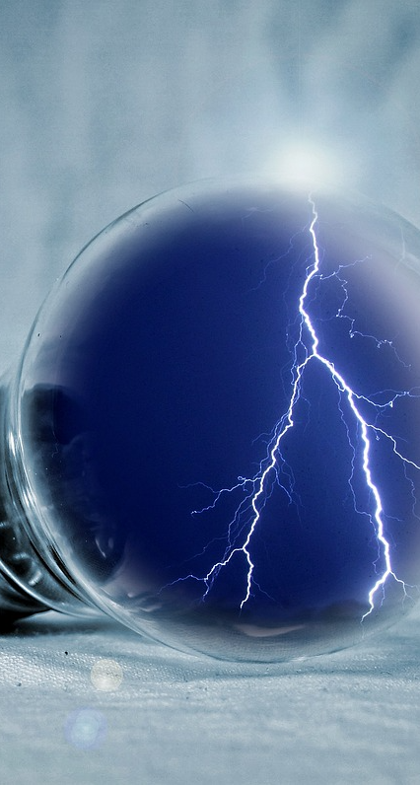
3 strumenti/piattaforme di IA realmente utilizzati nel settore energetico
Grid4C – Analisi energetica basata sull’intelligenza artificiale
01
Grid4C utilizza l'apprendimento automatico per analizzare miliardi di letture dei contatori intelligenti e fornire previsioni sul consumo energetico, sul carico e sulle prestazioni delle risorse energetiche distribuite (DER).
https://www.grid4c.com/?utm_source=chatgpt.com
Gestione energetica con C3 AI
02
C3 AI offre una suite di strumenti di intelligenza artificiale per le aziende, finalizzati a prevedere i consumi energetici, confrontare le prestazioni e individuare opportunità di miglioramento dell’efficienza in tutte le strutture e i sistemi.
https://c3.ai/products/c3-ai-energy-management/?utm_source=chatgpt.com
Trawa – Piattaforma di gestione energetica basata sull’intelligenza artificiale
03
Trawa integra l’intelligenza artificiale con l’approvvigionamento energetico, le strategie di spostamento del carico e l’ottimizzazione dello stoccaggio in batterie, aiutando le organizzazioni a ridurre i costi dell’elettricità e a raggiungere gli obiettivi climatici.
https://www.enersee.ai/insights/ai-energy-management-software?utm_source=chatgpt.com

Slide 24
3 strumenti/piattaforme di IA realmente utilizzati nel settore energetico
Supporta la pianificazione energetica strategica
Gli studenti possono vedere come l’IA aiuti le organizzazioni a ottimizzare l’energia su larga scala, non solo in teoria ma nella pianificazione aziendale reale.
Trawa – Piattaforma di gestione energetica basata sull’intelligenza artificiale
Come migliora la gestione energetica:
Bilancia l’acquisto e il consumo di energia
Gestisce in modo intelligente l’accumulo in batteria
Ottimizza i flussi energetici in risposta alle mutevoli condizioni
Questa piattaforma mostra come gli strumenti di IA vengano utilizzati in contesti commerciali e industriali per attuare obiettivi di sostenibilità con reali benefici finanziari.
Grid4C – Analisi energetica basata sull’intelligenza artificiale
Come migliora la gestione energetica:
Aiuta le aziende di servizi pubblici a prevedere domanda e offerta a livello granulare
Migliora la pianificazione per l’integrazione delle energie rinnovabili
Supporta le decisioni relative all’equilibrio e all’affidabilità della rete
Questo strumento mostra come l’intelligenza artificiale venga utilizzata nelle operazioni reali per trasformare i dati grezzi della rete in previsioni utilizzabili.
Gestione energetica con C3 AI
Come migliora la gestione energetica:
Prevede il consumo energetico e le emissioni
Individua progetti di efficienza ad alto valore aggiunto

Slide 25
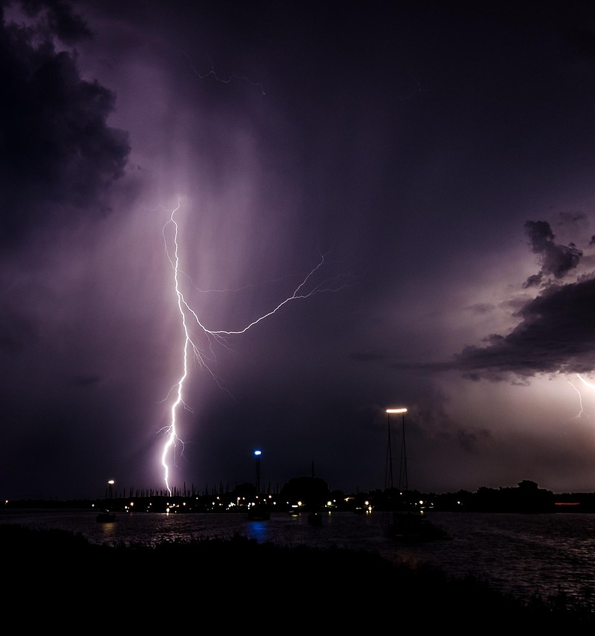
Attività didattica per: Grid4C – IA per l’analisi e la previsione dei dati energetici (servizi pubblici)*
Attività 1: Interpretazione delle previsioni della domanda tramite IA (esercitazione)
Obiettivo: Comprendere in che modo l'IA supporta la previsione del carico.
Compito suggerito: Agli studenti viene fornito un grafico semplificato delle previsioni della domanda (oraria o giornaliera) e un contesto di base (condizioni meteorologiche, giorni feriali/festivi, ricarica dei veicoli elettrici).
Domande:
Quando è previsto il picco di domanda?
Quali fattori influenzano la previsione?
Quali decisioni dovrebbe prendere un gestore di rete sulla base di questi dati?
Risultato di apprendimento:
Gli studenti imparano in che modo le previsioni basate sull’intelligenza artificiale supportano la pianificazione della rete e la riduzione dei rischi.
* Adatto alla formazione professionale (EQF 4–6)

Slide 26
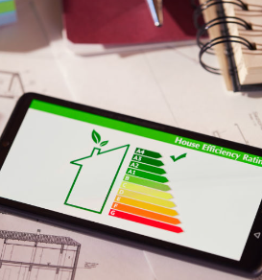
Attività didattica per: C3 Gestione energetica con l’IA – IA per l’efficienza e la pianificazione strategica *
Attività 1 – Audit energetico supportato dall’IA (esercitazione)
Obiettivo: Imparare come l’IA identifica le inefficienze.
Compito suggerito: agli studenti viene fornito il profilo di un'azienda fittizia:
consumo energetico per edificio
orari di funzionamento
livelli di produzione
Simulare come C3 AI:
rilevare consumi anomali
suggerire azioni di efficienza
proporre 3 misure di miglioramento.
Risultato di apprendimento:
Comprensione dell’ottimizzazione basata sull’intelligenza artificiale e della pianificazione della sostenibilità.
* Adatto alla formazione professionale (EQF 4–6)

Slide 27
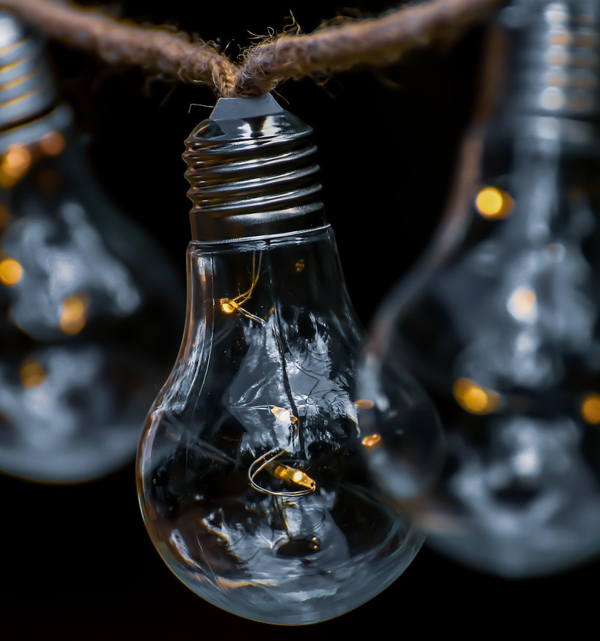
Trawa – IA per l’ottimizzazione dell’approvvigionamento e dello stoccaggio energetico *
Attività 1 – Simulazione di acquisto intelligente di energia (processo decisionale)
Obiettivo: Apprendere la logica di ottimizzazione basata sull’intelligenza artificiale.
Compito suggerito: Agli studenti vengono forniti:
prezzi dell’elettricità su base oraria
capacità della batteria
profilo della domanda energetica
Devono decidere:
quando acquistare energia
quando immagazzinarla
quando utilizzare l'energia immagazzinata
Quindi confrontare con una “soluzione ottimizzata dall’intelligenza artificiale”.
Risultato di apprendimento:
Comprensione dell’ottimizzazione tramite IA nei compromessi tra costi e sostenibilità.
* Adatto alla formazione professionale (EQF 4–6)

Slide 28
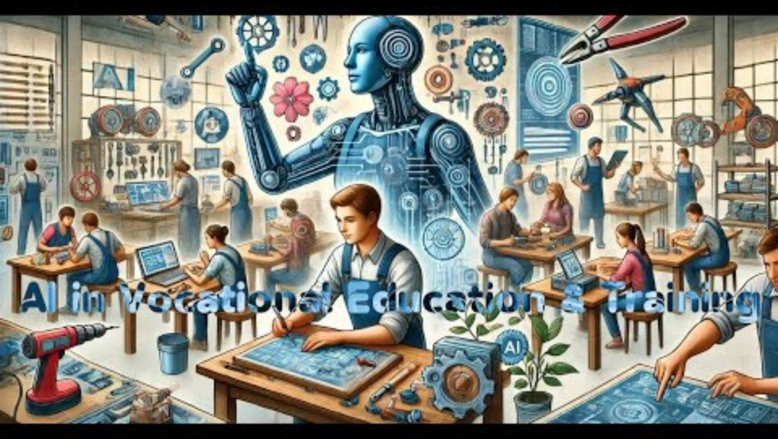
GUARDA
Guarda il seguente video sull’intelligenza artificiale nell’istruzione e formazione professionale: opportunità, sfide e prospettive future.

Slide 29
03
Unità 3
In che modo l'IA può supportare la gestione energetica?

Slide 30
In che modo l’IA può supportare la gestione energetica?
L'intelligenza artificiale supporta i sistemi energetici moderni migliorando:
le previsioni sull'energia rinnovabile
la previsione della domanda
il funzionamento delle reti intelligenti
la manutenzione predittiva
l'efficienza energetica
gestione delle batterie e dello stoccaggio
Insieme, queste applicazioni rendono i sistemi energetici più affidabili, convenienti e sostenibili.

Slide 31

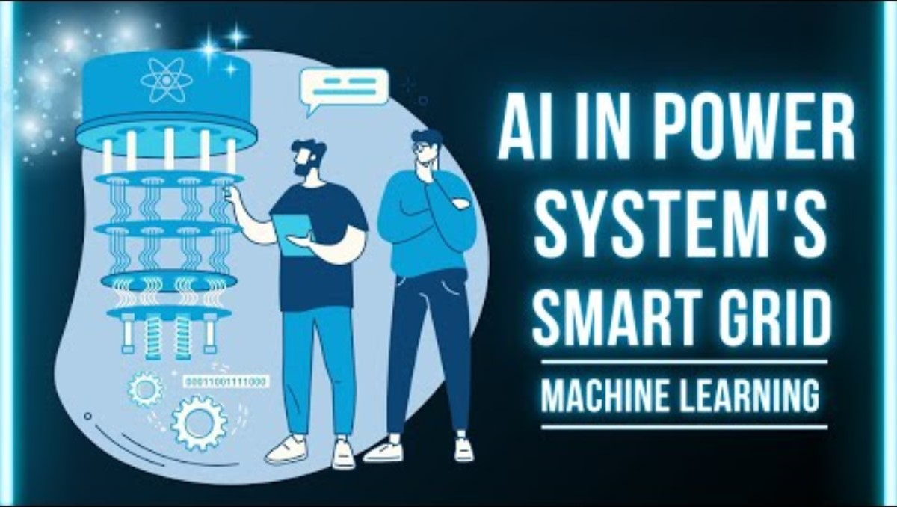
Strumento in primo piano 1: piattaforma di previsione delle energie rinnovabili basata sull’IA
Le piattaforme di previsione energetica basate sull'intelligenza artificiale vengono utilizzate dai gestori di rete e dalle aziende energetiche per analizzare i dati meteorologici, i dati storici di produzione e i modelli di consumo, al fine di prevedere l'offerta e la domanda di energia elettrica, in particolare quella proveniente dall'eolico e dal solare.
(Esempi: Grid4C, strumenti di previsione dell’ENTSO-E, sistemi di IA delle reti nazionali)
Questo video mostra come l’intelligenza artificiale venga utilizzata nei sistemi elettrici e nelle reti intelligenti per prevedere la domanda, ottimizzare il funzionamento della rete e favorire l’integrazione delle energie rinnovabili.

Slide 32

Strumento in primo piano 1: Come funziona lo strumento
Combina:
previsioni meteorologiche (velocità del vento, irraggiamento solare, temperatura)
dati storici sulla produzione energetica
dati in tempo reale sulla rete elettrica e sui consumi
I modelli di intelligenza artificiale elaborano queste informazioni per generare previsioni a breve e lungo termine relative a:
produzione di energia rinnovabile
domanda di energia elettrica
potenziali sovraccarichi o carenze della rete
Queste previsioni aiutano gli operatori a bilanciare la rete e a integrare in modo sicuro una maggiore quantità di energia rinnovabile.

Slide 33
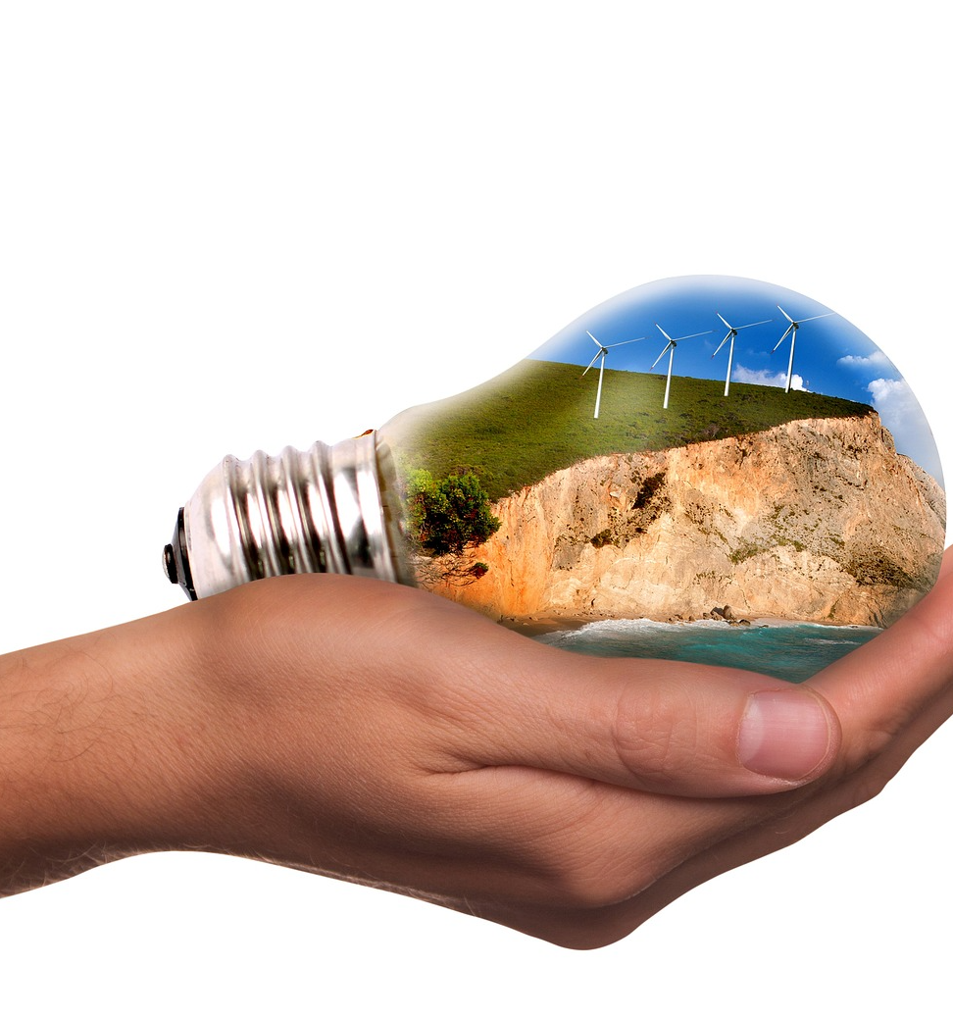
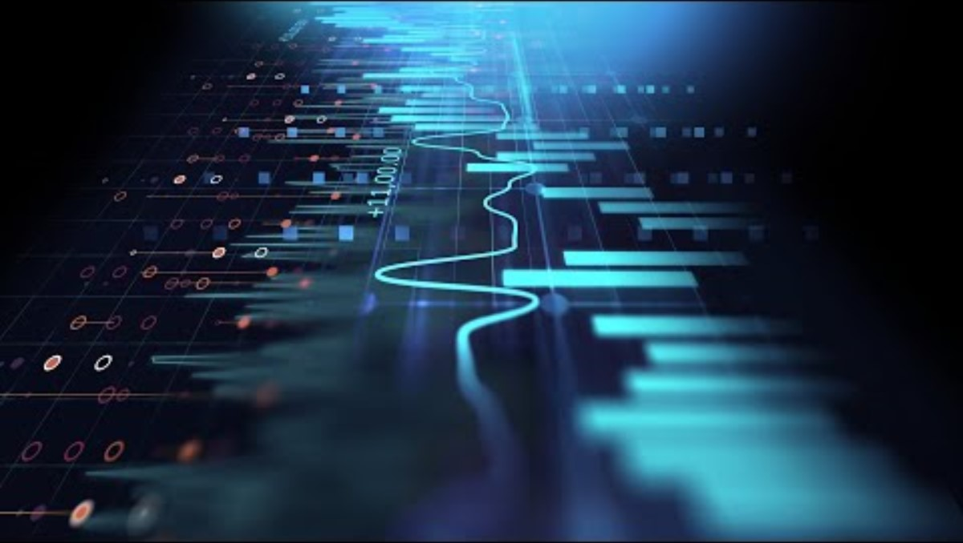
Strumento in primo piano 1: In classe
Scegli una fonte di energia rinnovabile (eolica o solare) o una regione.
Confronta due giorni diversi (ad esempio, soleggiato vs. nuvoloso, ventoso vs. calmo):
stima la produzione energetica prevista
discuti in che modo la domanda potrebbe variare
identifica i possibili rischi (carenza, sovraccarico, variazioni di prezzo)
discuti in che modo le previsioni basate sull’intelligenza artificiale potrebbero aiutare i responsabili energetici a prendere decisioni migliori.
Questo video illustra come gli strumenti basati sull’intelligenza artificiale si confrontino con i metodi di previsione tradizionali e vengano applicati per prevedere la produzione da fonti rinnovabili e le variabili di mercato, mostrando applicazioni concrete di previsione energetica.

Slide 34
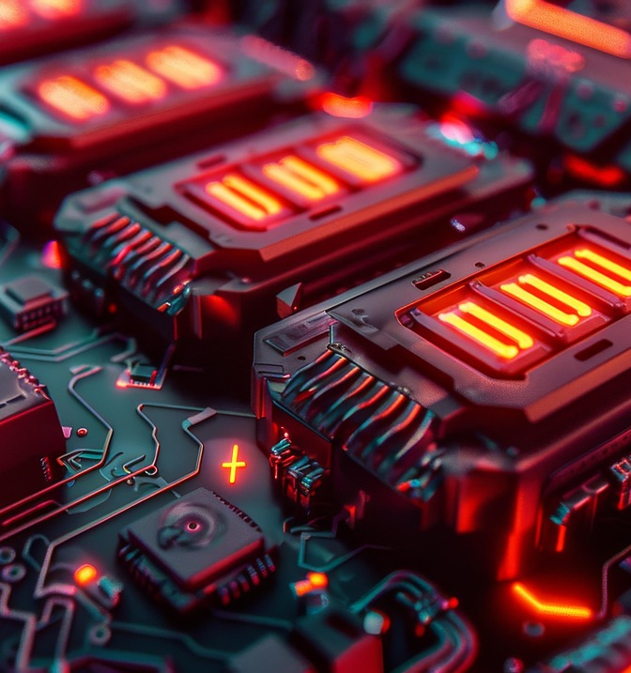
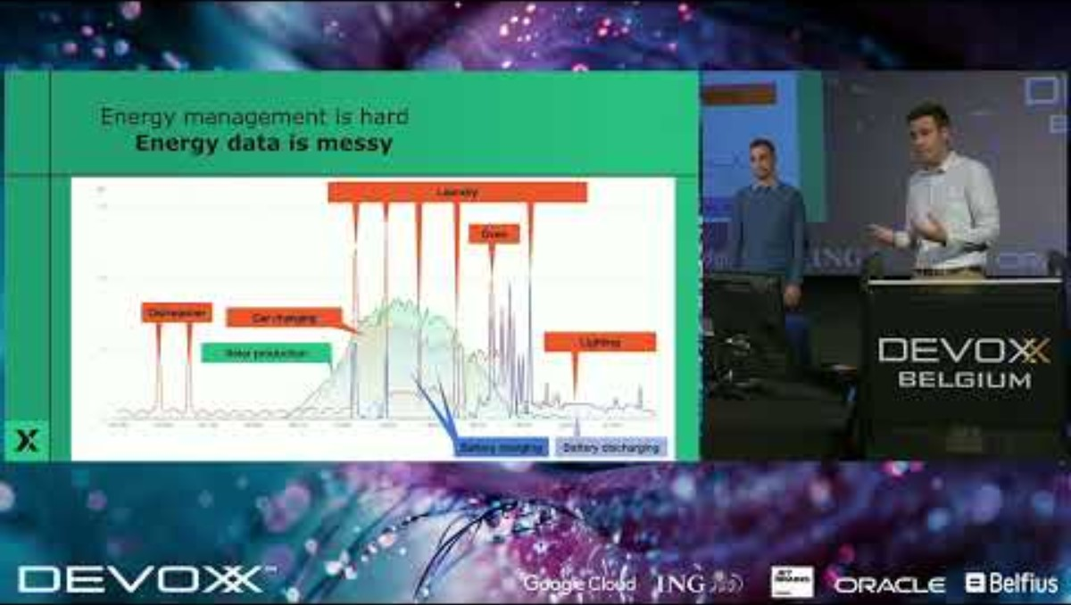
Strumento in primo piano 2: Batterie basate sull’intelligenza artificiale e sistemi di gestione (BMS)
I sistemi di gestione delle batterie basati sull'intelligenza artificiale vengono utilizzati dalle aziende energetiche e dagli operatori di rete per controllare grandi batterie e impianti di accumulo. Aiutano a decidere quando immagazzinare l'energia, quando rilasciarla e come preservare lo stato di salute delle batterie.
(Esempi: Tesla Autobidder, Fluence IQ, Siemens AI Energy Storage, sistemi di accumulo della rete nazionale)
Questo video mostra come l’intelligenza artificiale contribuisca a ottimizzare il consumo energetico a livello domestico e di rete, comprese le strategie di previsione e controllo applicabili ai sistemi a batteria e alla gestione intelligente dell’energia.

Slide 35
Che cos’è il Vehicle-to-Grid (V2G)?
Il sistema Vehicle-to-Grid (V2G) consente ai veicoli elettrici (EV) sia di utilizzare che di fornire energia elettrica. Quando sono collegati alla presa di ricarica, le batterie degli EV possono reimmettere energia nella rete durante i picchi di domanda e ricaricarsi quando l’energia rinnovabile è abbondante.
In che modo l’IA rende possibile il V2G L’IA analizza la domanda di elettricità, le previsioni sulle energie rinnovabili, la disponibilità dei veicoli e lo stato di salute delle batterie per decidere quando i veicoli elettrici debbano ricaricarsi, scaricarsi o rimanere inattivi, senza compromettere la mobilità dei conducenti.
Perché il V2G è importante
bilancia domanda e offerta in tempo reale,
riduce i picchi di carico e la congestione della rete,
favorisce una maggiore integrazione dell’energia eolica e solare,
trasforma i veicoli elettrici in sistemi di accumulo energetico flessibili e distribuiti.
Il V2G trasforma i veicoli elettrici da consumatori passivi a contributori attivi di un sistema energetico più intelligente e resiliente.

Slide 36
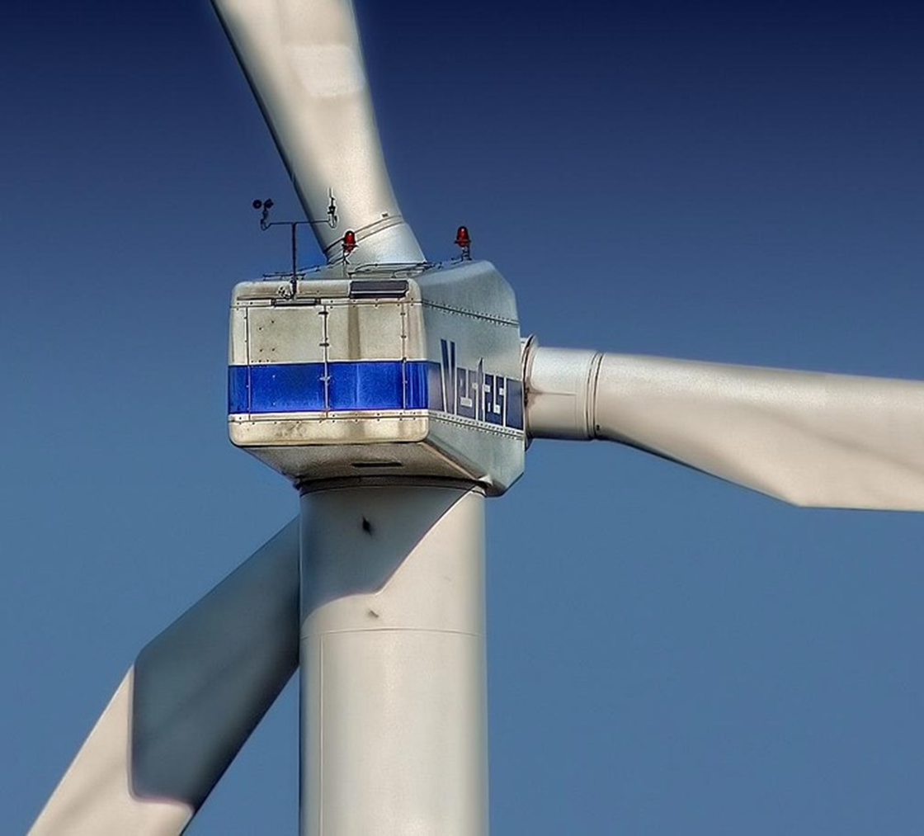
Strumento in primo piano 2: Come funziona lo strumento
Il sistema analizza:
i prezzi dell'energia elettrica
le previsioni sulla produzione di energia rinnovabile
la domanda attuale
lo stato delle batterie (temperatura, cicli di carica, capacità)
I modelli di intelligenza artificiale decidono quindi:
quando caricare le batterie (ad esempio durante i picchi di produzione eolica/solare)
quando scaricarle (durante i picchi di domanda)
come evitare danni alle batterie e prolungarne la durata
Ciò migliora la stabilità della rete e riduce lo spreco di energia.

Slide 37

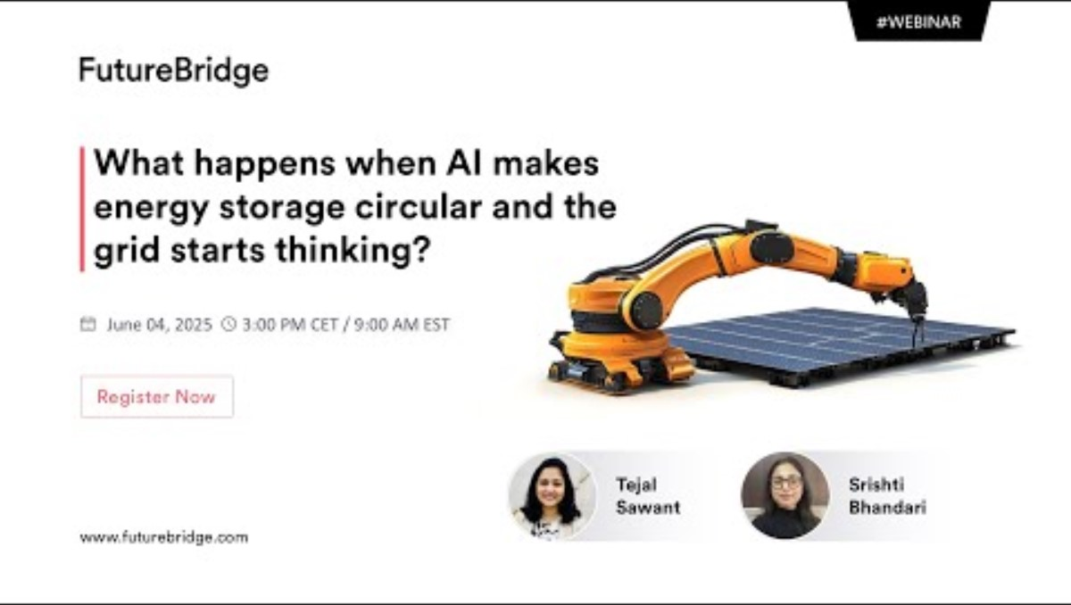
Strumento in primo piano 2: In classe
Prendiamo in esame uno scenario semplice:
Una città dispone di:
pannelli solari
una grande batteria
una domanda più elevata la sera
Attività per gli studenti:
decidere quando la batteria deve caricarsi e scaricarsi
confrontare il proprio piano con una “strategia ottimizzata dall’intelligenza artificiale”
discutere i vantaggi (risparmio sui costi, minori emissioni, stabilità della rete)
Questo video in stile webinar esplora come l’IA stia trasformando la gestione dello stoccaggio energetico — dall’analisi predittiva e dall’ottimizzazione alla realizzazione di operazioni di stoccaggio energetico più intelligenti e sostenibili.

Slide 38
In che modo l’intelligenza artificiale può supportare la gestione energetica?
L'intelligenza artificiale supporta i sistemi energetici moderni migliorando:
le previsioni sull'energia rinnovabile
la previsione della domanda
il funzionamento delle reti intelligenti
la manutenzione predittiva
l'efficienza energetica
gestione delle batterie e dello stoccaggio
Insieme, queste applicazioni rendono i sistemi energetici più affidabili, convenienti e sostenibili.

Slide 39
Caso di studio
L'intelligenza artificiale nelle previsioni e nella gestione delle batterie
Scenario: una città dotata di pannelli solari e di una grande batteria deve far fronte a un'elevata domanda serale. Le condizioni meteorologiche variano di giorno in giorno, rendendo imprevedibile la produzione di energia solare.
Compito: utilizzando strumenti di IA per le previsioni sulle energie rinnovabili e la gestione delle batterie, rispondere alle seguenti domande:
Previsione della produzione: confronta una giornata soleggiata con una nuvolosa. In che modo differirà la produzione solare e quali rischi ne derivano (ad es. carenze, sovraccarichi)?
Domanda e impatto sulla rete: in che modo la previsione della domanda tramite l’IA può aiutare a gestire il picco tra le 17:00 e le 20:00?
Strategia relativa alle batterie: quando la batteria dovrebbe caricarsi e scaricarsi? In che modo un piano ottimizzato dall’IA potrebbe migliorare i costi, le emissioni e la stabilità della rete?
Integrazione del sistema: indica due modi in cui le previsioni basate sull’IA e il BMS (Battery Management System) guidato dall’IA possono collaborare per migliorare l’affidabilità energetica complessiva.

Slide 40
IA verde: trovare un equilibrio tra il consumo energetico dell’IA e i benefici in termini di sostenibilità
Anche l'intelligenza artificiale consuma energia
L'addestramento e l'esecuzione dei modelli di IA richiedono potenza di calcolo, il che aumenta il consumo di elettricità e le emissioni di carbonio, soprattutto nei grandi data center.
Che cos’è l’IA verde?
L'IA verde si concentra sullo sviluppo e l'implementazione di sistemi di IA che riducano al minimo il consumo energetico massimizzando al contempo i benefici ambientali.
Nella gestione energetica, ciò significa:
utilizzare modelli e algoritmi di IA efficienti,
ottimizzare i tempi e i luoghi di esecuzione dei sistemi di IA,
ridurre le esigenze di elaborazione e archiviazione dei dati,
garantire che l’IA risparmi più energia di quanta ne consumi.
Idea chiave:
L’IA non dovrebbe limitarsi a ottimizzare i sistemi energetici, ma dovrebbe essere essa stessa efficiente dal punto di vista energetico.

Slide 41
04
Unità 4
Come possiamo rimanere all’avanguardia? Soluzioni e prospettive future

Slide 42
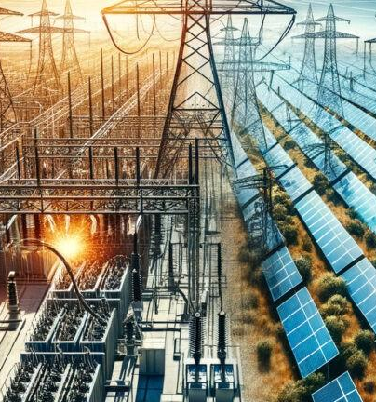
Uno sguardo al futuro
Sfruttare l’analisi predittiva per operazioni più intelligenti
Utilizzare modelli di intelligenza artificiale per prevedere la domanda, i guasti alle apparecchiature e le fluttuazioni della rete.
Ciò consente di anticipare gli interventi di manutenzione, ridurre i tempi di inattività e ottimizzare il flusso di energia, con conseguente riduzione dei costi e delle emissioni.

Slide 43
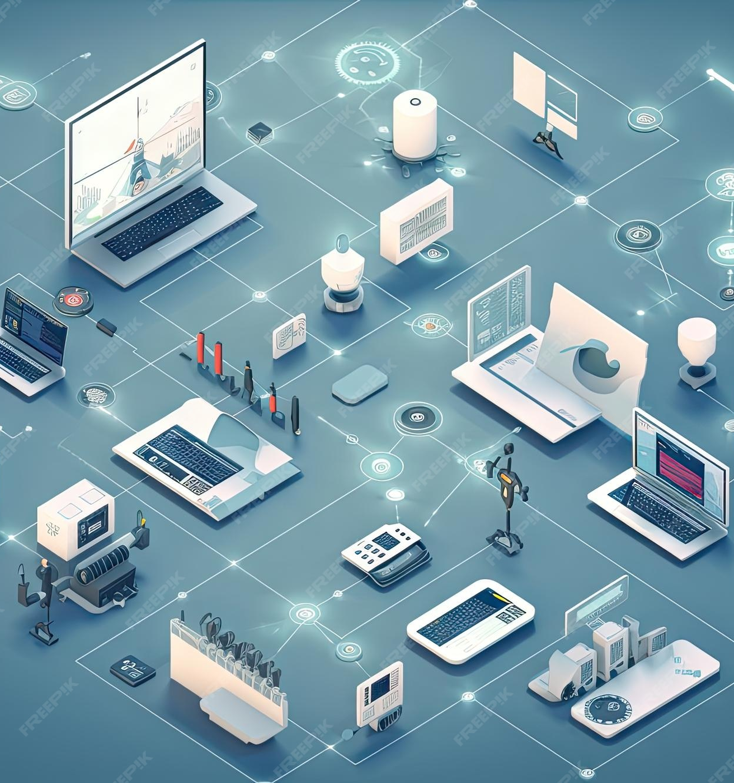
Uno sguardo al futuro
2. Integrazione in tempo reale
Discutere su come integrare i dati in tempo reale per un processo decisionale autonomo.
Integrare sensori IoT, contatori intelligenti, dati SCADA e dati meteorologici in modo che i sistemi di IA possano eseguire ottimizzazioni continue.
Il controllo in tempo reale tramite IA consente di bilanciare il carico, gestire l’accumulo e rispondere istantaneamente alla volatilità delle energie rinnovabili.

Slide 44

Uno sguardo al futuro
3. Creare team di gestione ibridi composti da persone e IA
Tenere le persone al corrente. Formare gli operatori affinché lavorino con le informazioni fornite dall’IA anziché opporsi ad esse. Le organizzazioni vincenti combineranno l’esperienza umana con la precisione delle macchine, specialmente nelle infrastrutture critiche.

Slide 45
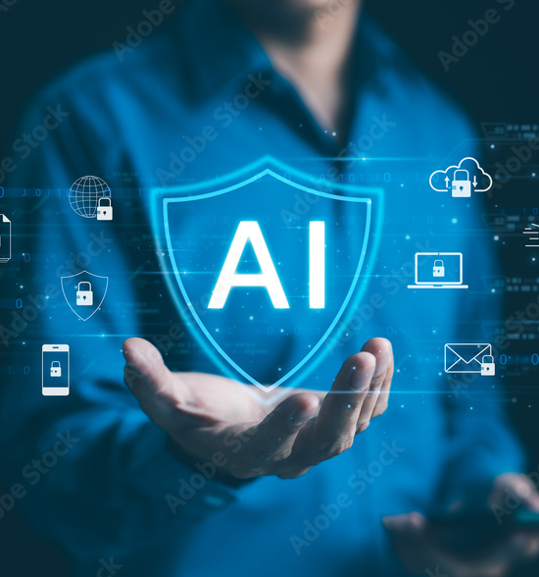
Uno sguardo al futuro
4. Dare priorità alla sicurezza informatica per i sistemi basati sull’IA
Man mano che i sistemi energetici diventano più intelligenti, diventano anche più vulnerabili.
L'utilizzo dell'intelligenza artificiale per il rilevamento delle anomalie, la prevenzione delle intrusioni e la pianificazione della resilienza garantisce che la rete digitale sia robusta quanto quella fisica.
Elenca 5 azioni per impedire che la tecnologia autonoma basata sull’intelligenza artificiale venga compromessa.

Slide 46
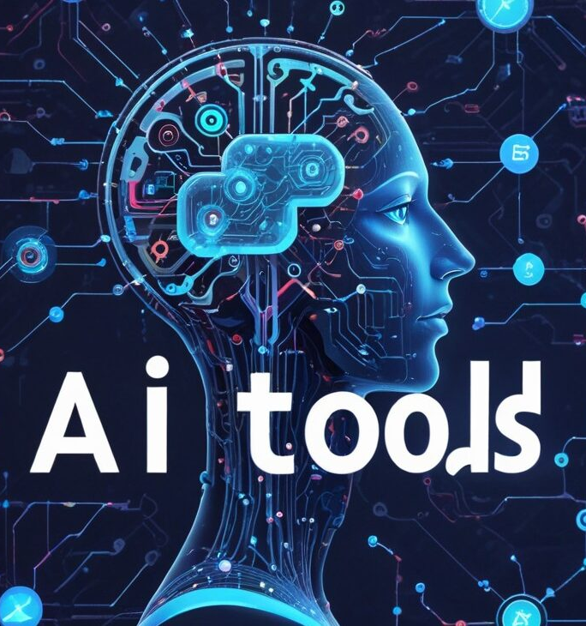
Uno sguardo al futuro
5. Investire in piattaforme scalabili e interoperabili
Evitate gli strumenti isolati. Scegliete piattaforme di intelligenza artificiale che si integrino facilmente con le risorse energetiche esistenti e che possano adattarsi sia all’ottimizzazione a livello di impianto sia a operazioni che coinvolgono più siti e più paesi. La flessibilità di oggi garantisce la preparazione per il futuro di domani.

Slide 47
05
Unità 5
Panoramica grafica delle possibili intersezioni tra i 4 settori

Slide 48
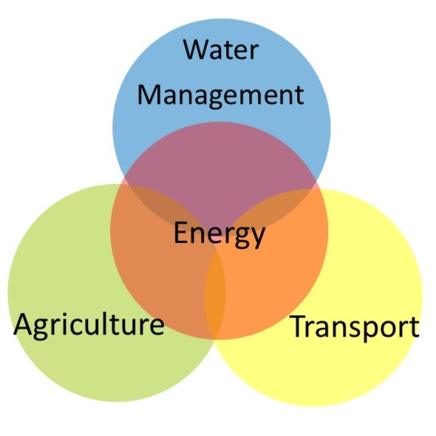
Panoramica grafica delle possibili interconnessioni tra i 4 settori
Energia (FR)
Agricoltura (TFH e FLC)
Trasporti (HST)
Gestione delle risorse idriche (Proxy Lab)

Slide 49
Esempio di integrazione intersettoriale dell’IA: energia, risorse idriche, trasporti e agricoltura
Scenario: irrigazione solare basata sull’IA
In una regione agricola, i pannelli solari producono grandi quantità di elettricità durante i periodi soleggiati. I sistemi di IA monitorano la produzione di energia, la domanda della rete e il fabbisogno idrico.
Quando c'è un eccesso di energia solare, l'IA automaticamente:
reindirizza l'elettricità per alimentare le pompe idriche,
riempie i sistemi di irrigazione o di stoccaggio dell’acqua,
riduce lo spreco di energia e il sovraccarico della rete.
Vantaggi intersettoriali
Energia: migliore utilizzo dell’elettricità rinnovabile in eccesso
Acqua: pompaggio e stoccaggio efficienti quando l’energia costa meno
Agricoltura: irrigazione affidabile con costi ed emissioni ridotti
Questo esempio mostra come l’intelligenza artificiale colleghi diversi settori per migliorare l’efficienza, la sostenibilità e la resilienza.

Slide 50
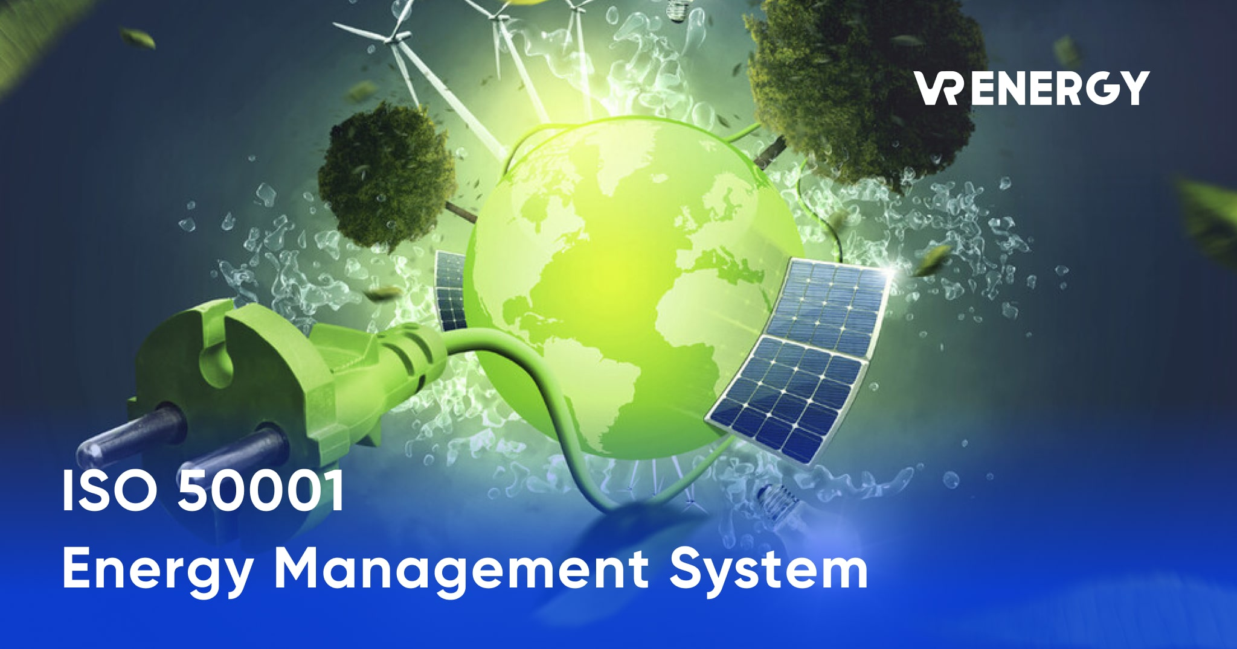
L'intelligenza artificiale nei sistemi energetici moderni
Conclusioni
L’IA consente una gestione energetica più intelligente, sostenibile e affidabile in reti sempre più complesse e decentralizzate. Supporta gli operatori nella gestione della variabilità delle energie rinnovabili, della domanda in rapida evoluzione e della necessità di un equilibrio del sistema in tempo reale.
Principali sfide affrontate dall’IA
Produzione variabile da fonti rinnovabili (solare/eolico)
Modelli di consumo in evoluzione (veicoli elettrici, edifici intelligenti, pompe di calore)
Mantenimento dell’affidabilità e della stabilità della rete
Elaborazione di grandi volumi di dati in tempo reale

Slide 51
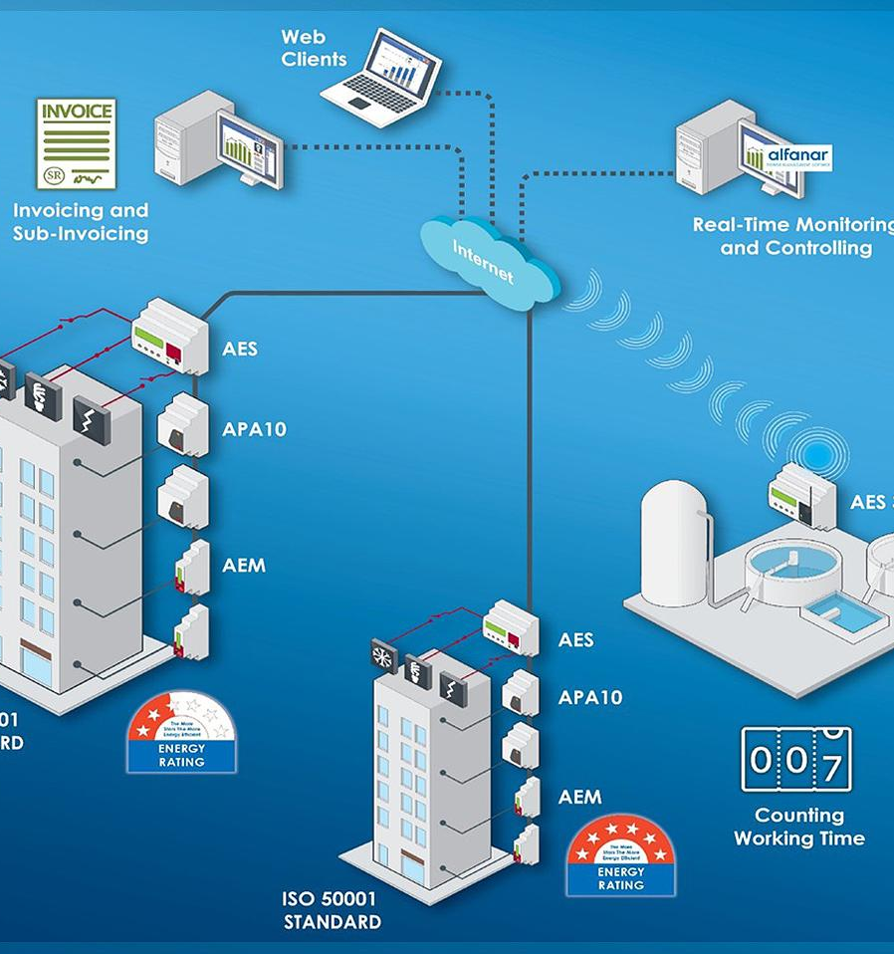
Come l’IA supporta la gestione energetica
Conclusioni
Previsione della produzione di energia rinnovabile: prevede la produzione eolica e solare sulla base dei dati meteorologici, dei dati storici di produzione e dei dati satellitari.
Previsione della domanda: identifica i modelli di consumo per ridurre i picchi di carico e ottimizzare la produzione.
Ottimizzazione della rete intelligente: controllo in tempo reale della rete, rilevamento dei guasti, bilanciamento automatico e resilienza informatica.
Manutenzione predittiva: anticipa i guasti alle apparecchiature per ridurre i tempi di inattività e prolungare la durata delle risorse.

Slide 52
Glossario dei termini chiave
Intelligenza artificiale (IA)
Sistemi informatici in grado di analizzare i dati, apprendere da modelli e supportare o automatizzare il processo decisionale.
Gestione energetica
Pianificazione, monitoraggio e ottimizzazione della produzione, distribuzione e consumo di energia per migliorare l’efficienza, l’affidabilità e la sostenibilità.
Energia rinnovabile
Energia proveniente da fonti naturali che si rigenerano continuamente, quali l’energia solare, eolica e idroelettrica.
Previsione della domanda
L'uso di dati e modelli di intelligenza artificiale per prevedere la quantità di elettricità necessaria in diversi momenti.
Previsione delle energie rinnovabili
La previsione della produzione di energia solare o eolica basata su dati meteorologici, andamenti storici e modelli di intelligenza artificiale.
Rete intelligente
Una rete elettrica digitale che utilizza sensori, dati e intelligenza artificiale per monitorare, controllare e ottimizzare i flussi energetici in tempo reale.
Stabilità della rete
La capacità della rete elettrica di mantenere sempre l’equilibrio tra domanda e offerta per evitare interruzioni di corrente o danni alle apparecchiature.
Risorse energetiche distribuite (DER)
Piccole fonti energetiche decentralizzate quali pannelli solari, turbine eoliche, batterie e veicoli elettrici collegati alla rete.
Sistema di gestione delle batterie (BMS)
Un sistema che monitora e controlla la carica, la scarica e lo stato di salute della batteria per garantirne un funzionamento sicuro ed efficiente.
Accumulo di energia
Il processo di accumulo di energia elettrica (ad esempio nelle batterie) per un utilizzo successivo, quando la domanda è maggiore o la produzione è inferiore.
Vehicle-to-Grid (V2G)
Una tecnologia che consente ai veicoli elettrici di reimmettere l’energia immagazzinata nella rete, contribuendo a bilanciare domanda e offerta.
Manutenzione predittiva
L'uso di dati e intelligenza artificiale per prevedere i guasti alle apparecchiature prima che si verifichino, riducendo i tempi di inattività e i costi di riparazione.
SCADA (Supervisory Control and Data Acquisition)
Sistemi utilizzati per monitorare e controllare infrastrutture critiche quali reti elettriche, sistemi idrici e processi industriali.
Interoperabilità
La capacità di sistemi, dispositivi o piattaforme diversi di interagire tra loro e scambiare dati in modo efficace.
IA verde
Un approccio all’IA che mira a ridurre al minimo il consumo energetico e l’impatto ambientale, garantendo che l’IA risparmi più energia di quanta ne consumi.

Slide 53
Segui il nostro viaggio
Grazie
www.sustainvet.eu​

